Slide 1

Audit Carrefour
Entrepôt Sfax
Le 10 JUIN 2017
Mme Meriam CHOUCHENE

Slide 2
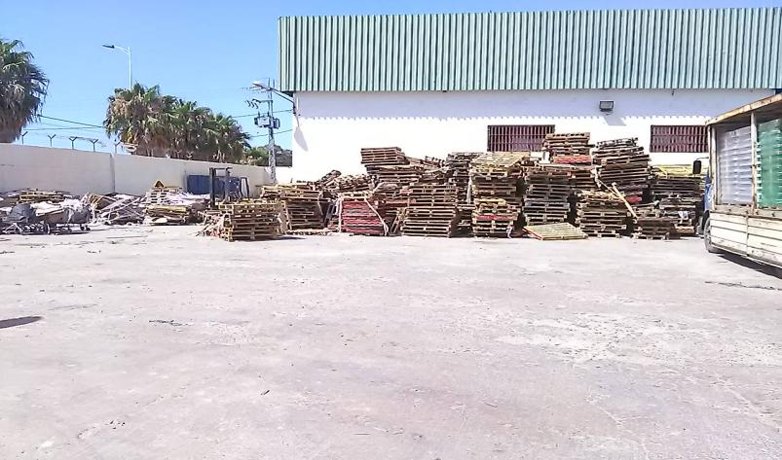
Audit Dépôt UHD- Sfax
Accumulation de palettes usées à coté de bâtiment des produits secs.

Slide 3
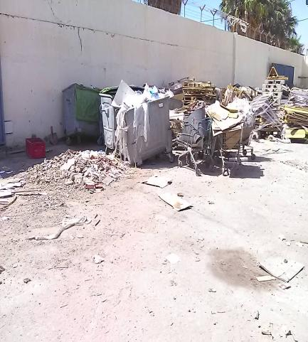
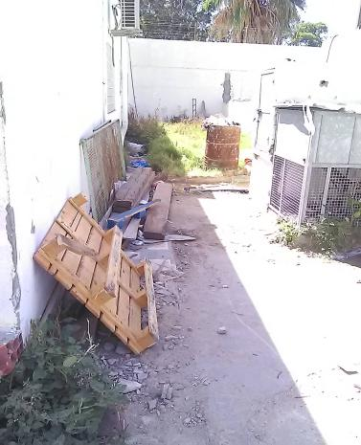
Audit Dépôt UHD- Sfax
La zone de déchets n’est pas protégée
Développement de végétation sauvage aux alentours.

Slide 4
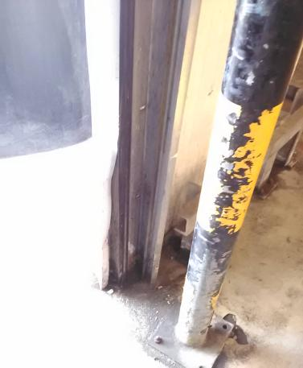
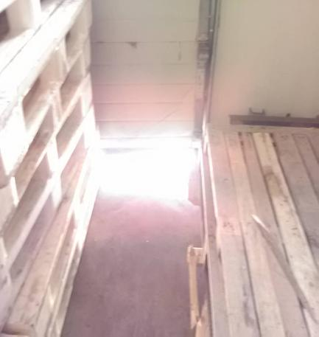
Audit Dépôt UHD- Sfax
Le revêtement du cadre de la porte du quai bas est défoncé.
La fermeture de la porte du quai haut n’est pas totale.

Slide 5
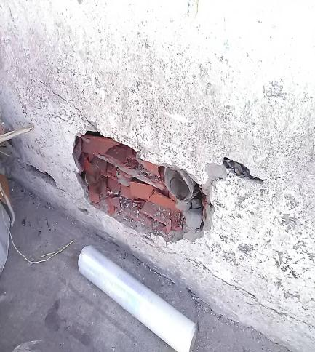
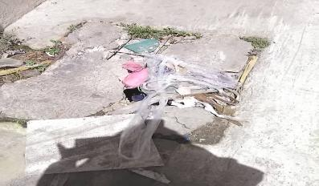
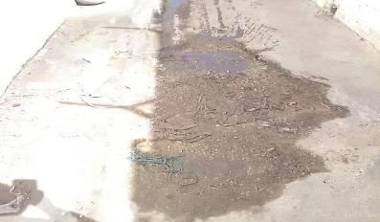
Audit Dépôt UHD- Sfax
Présence de trous au revêtement mural de la zone de réception.
Présence de crevasses au couvercle de la regard et au revêtement du sol.

Slide 6
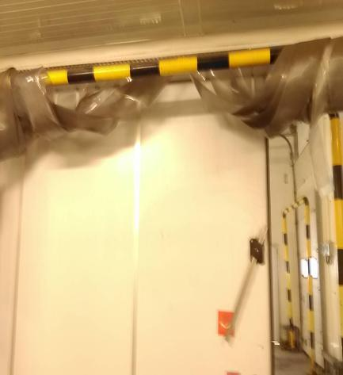
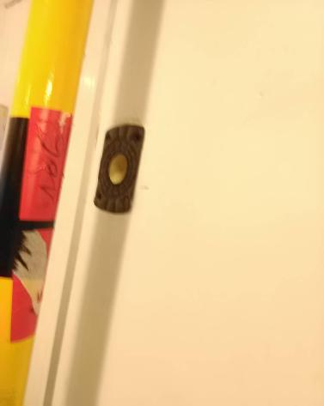
Audit Dépôt UHD- Sfax
Les rideaux de la CF FEG sont accrochés mai écartés.
La poignée de la porte CF PLS est défoncée

Slide 7
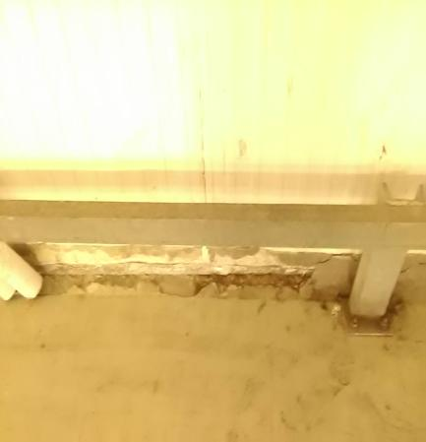
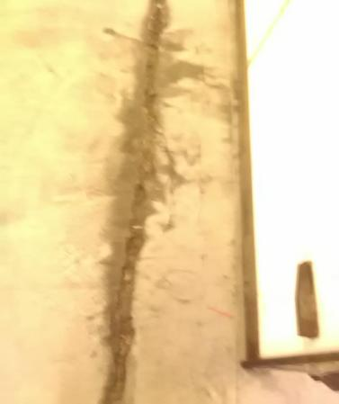
Audit Dépôt UHD- Sfax
Les jointures entre murs et sol étaient abîmés à plusieurs au niveau des CF PLS & FLEG..

Slide 8
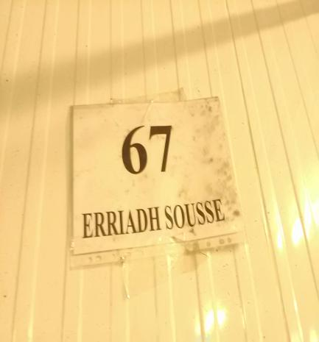
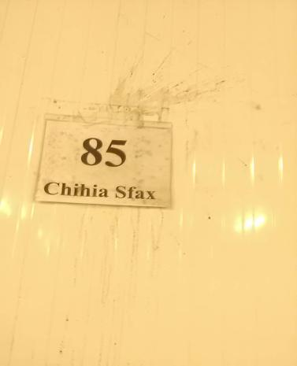
Audit Dépôt UHD- Sfax
Présence de piqûres de moisissures sur les instructions affichés dans la CF PLS & FLEG.

Slide 9
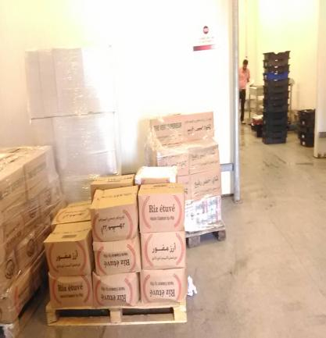
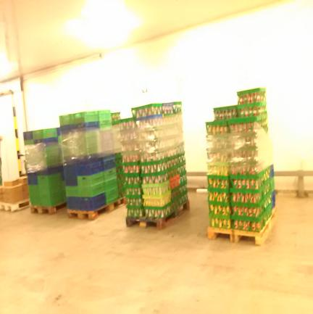
Audit Dépôt UHD- Sfax
Stockage des produits secs (riz et du thé) dans l’aire de réception
Stockage des yaourts dans la CF FLEG.

Slide 10
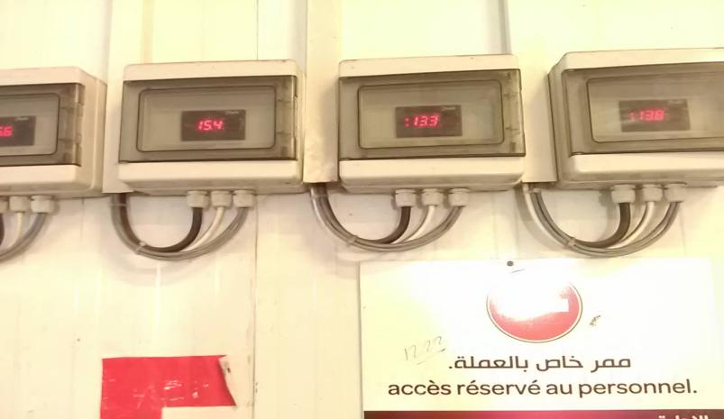
Audit Dépôt UHD- Sfax
La température affichée de la CF FLEG est élevée

Slide 11
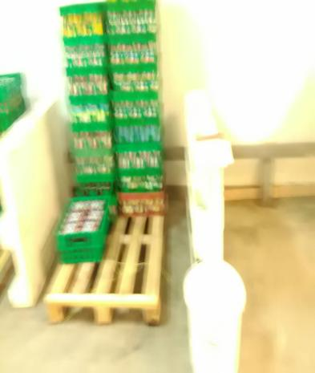
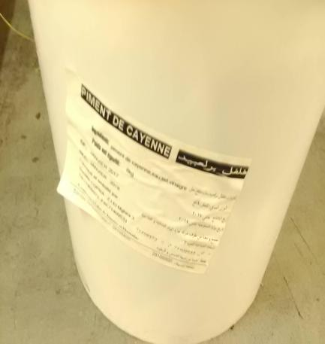
Audit Dépôt UHD- Sfax
CF PLS: entreposage d’un seau de condiment (piment de Cayenne) dans la CF PLS.

Slide 12
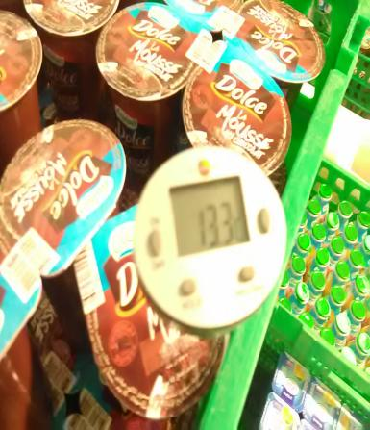
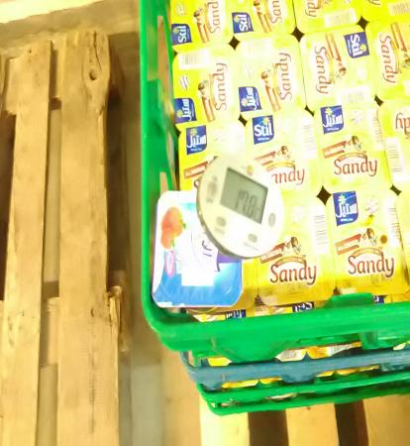
Audit Dépôt UHD- Sfax
CF PLS: la température des yaourts et des crèmes dessert est élevée

Slide 13
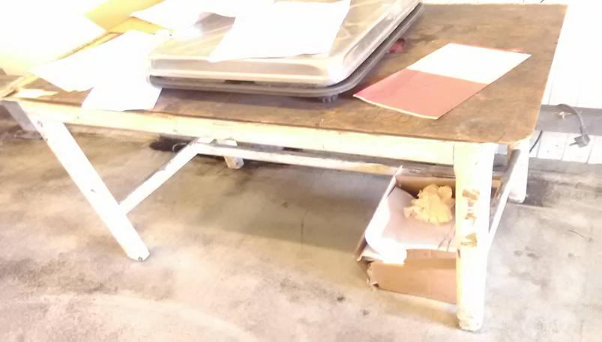
Audit Dépôt UHD- Sfax
Présence d’une table de travail en bois dans le sas PLS.

Slide 14
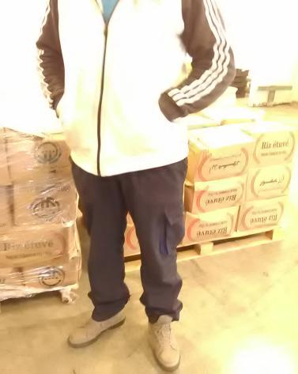
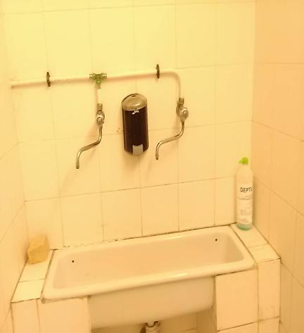
Audit Dépôt UHD- Sfax
Port de tenue de ville
Absence de papier essuie-mains et de dispositif de papier essuie-mains.

Slide 15
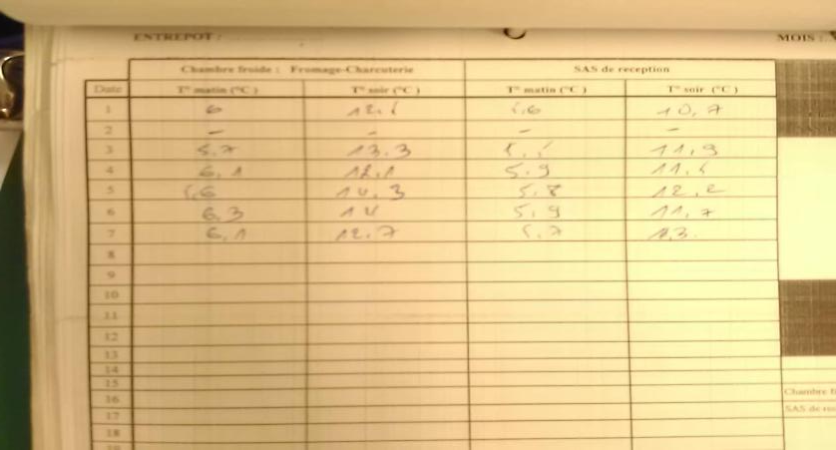
Audit Dépôt UHD- Sfax
Le suivi de température de la CF PLS & sas a cessé le 7 juillet 2017

Slide 16
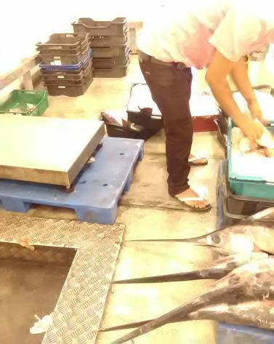
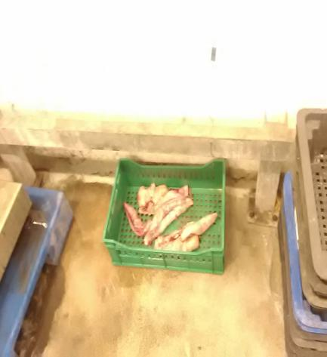
Audit Dépôt UHD- Sfax
L’opérateur est vêtu de tenue de ville.
Une caisse de poissons non conformes est placée à même le sol.

Slide 17
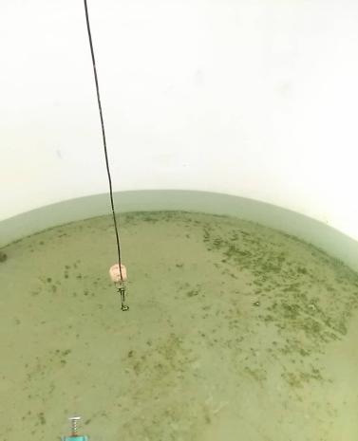
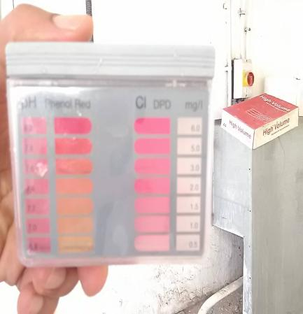
Audit Dépôt UHD- Sfax
L’eau est verdâtre; la citerne n’est pas protégée contre les rayons de soleil.
Absence de chlore dans l’eau de citerne destinée au glaçage.

Slide 18
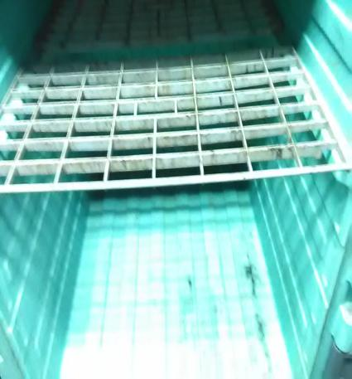
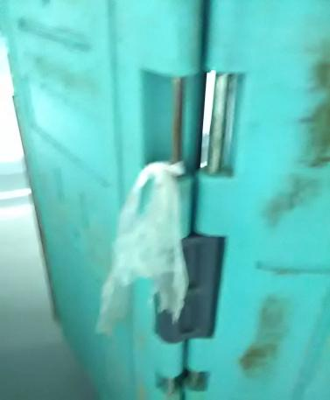
Audit Dépôt UHD- Sfax
Les caissons prêts à l’utilisation sont souillés. Certains ont des poignées abimées.

Slide 19
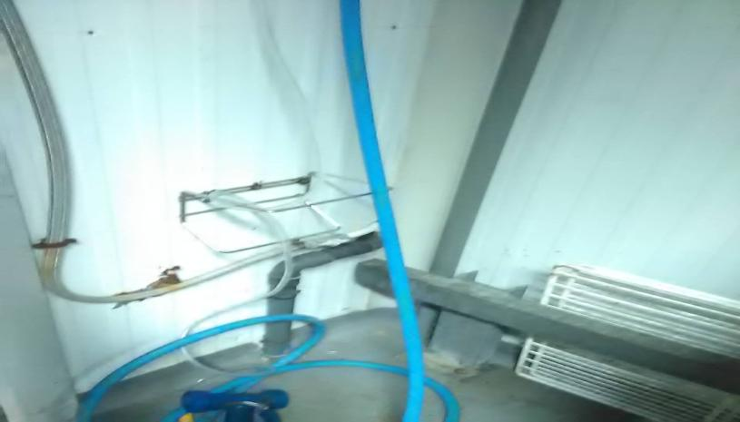
Audit Dépôt UHD- Sfax
Absence de produits de nettoyage dans la station de nettoyage de la CF produits de la mer.

Slide 20
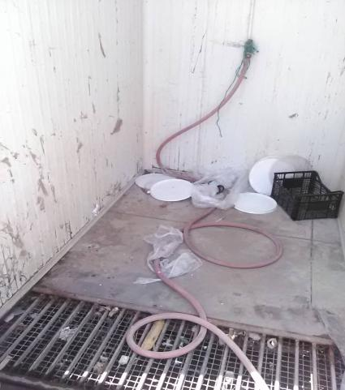
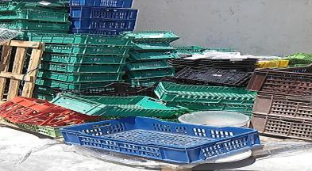
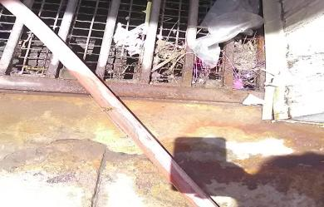
Audit Dépôt UHD- Sfax
La zone de lavage des caisses est souillée.
Accumulation de caisses souillées dans cette zone.

Slide 21
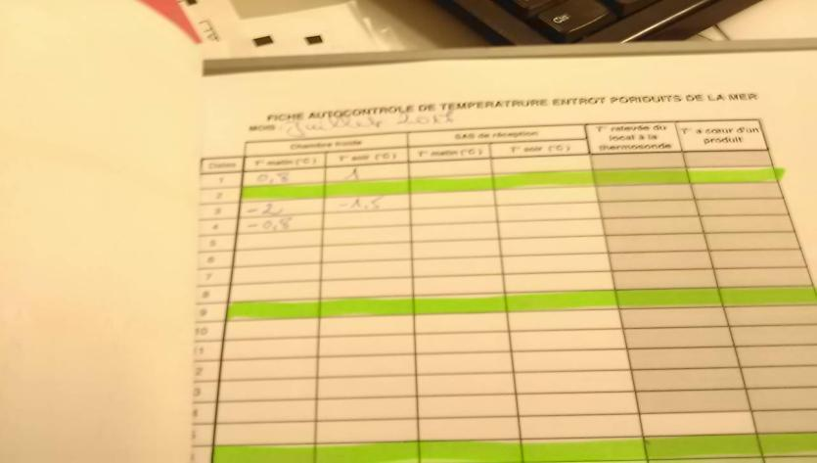
Audit Dépôt UHD- Sfax
Le suivi de la température de la CF des produits de la mer a céssé depuis le 1 juillet 2017.

Slide 22
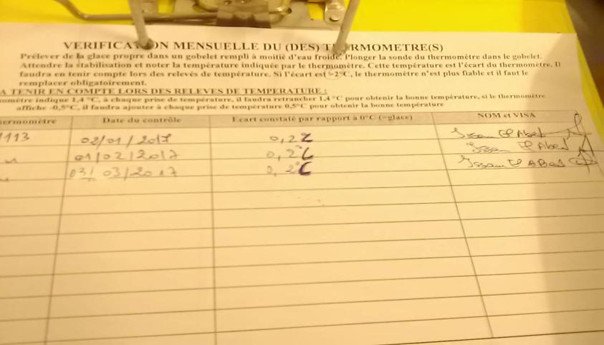
Audit Dépôt UHD- Sfax
La vérification du thermomètre des produits de la mer a cessé depuis le mois de mars.

Slide 23
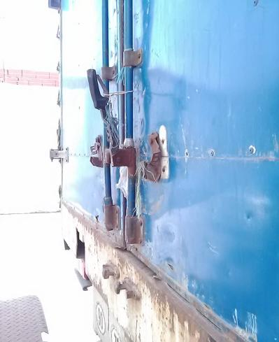
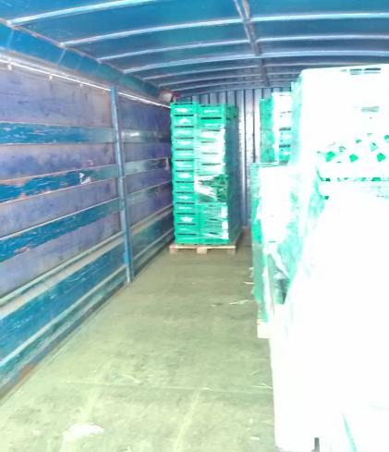
Audit Dépôt UHD- Sfax
Utilisation d’un camion pour produits secs pour la livraison des FLEG; ce camion est utilisé pour transport des condiments et des légumes emballés

